Slide 1

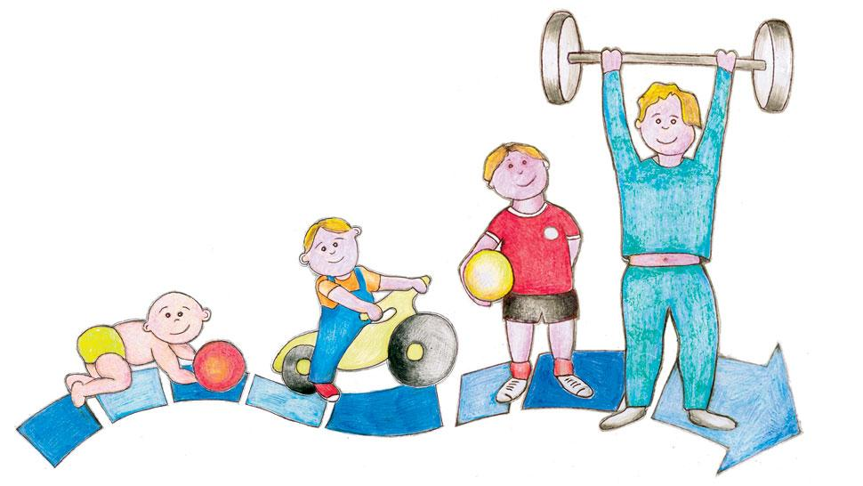
Material de Apoyo para guía n°19 en 4° Básicos.
“Actividad Física de intensidad moderada a vigorosa, y juegos complementarios”
Profesor: Diego Chávez.
Asignatura: Ed. Física y Salud.

Slide 2
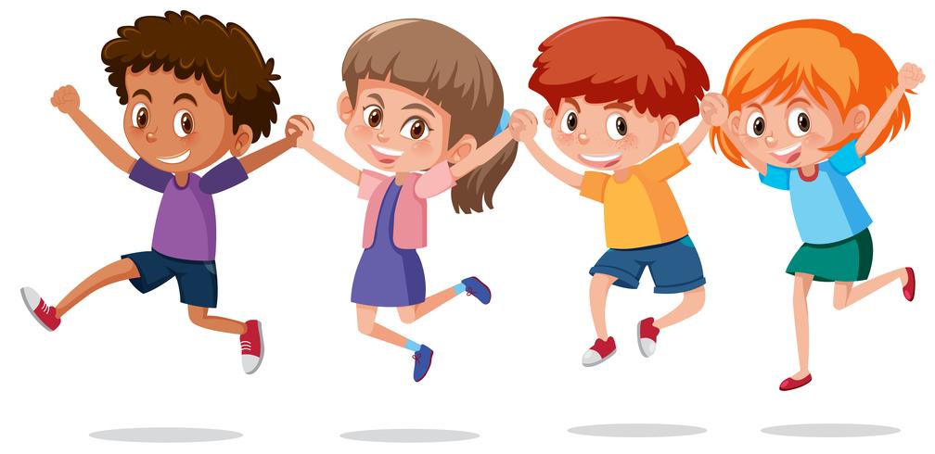
Estimado estudiante, espero que puedas entender cada desafío en este material, y logres divertirte. Trabajaremos la actividad física con intensidad moderada a vigorosa, que integre la fuerza muscular y la resistencia física mediante un circuito de calentamiento físico. Luego actividades sugeridas de Habilidades Motrices Básicas combinadas con objetos o frutas. Finalizamos con estiramientos musculares.
Importante: Considera un espacio seguro para realizar la actividad. Es importante la presencia de un adulto para evitar accidentes.

Slide 3
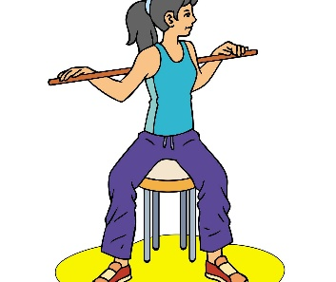
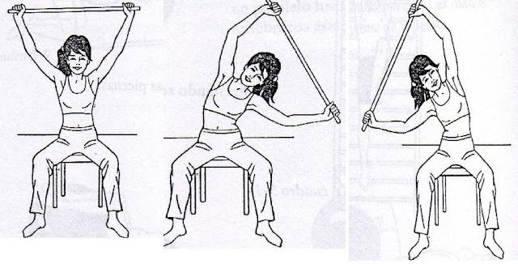
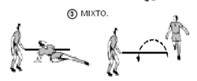


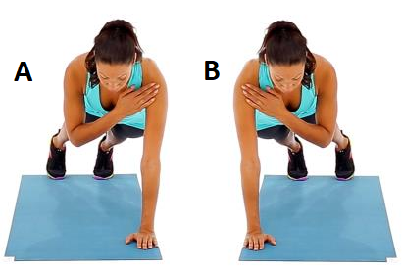
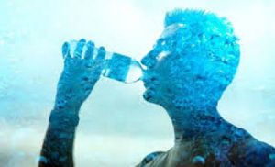
Calentamiento Físico mediante un circuito.
(2 Rondas)(Intensidad: 1-2-3-4 o 5)
DESCRIPCIÓN DE EJERCICIOS:
1. Ubica el tubo tras tu cuello, apoyado en espalda y brazos extendidos. Realiza movimientos circulares y luego extiende tus codos y pon el tubo en tus manos, realizando movimientos voluntarios.
2. Con la ayuda de un familiar quien te ayude a sostener el tubo de escoba, y le de dificultad subiéndolo o bajándolo. Primero debes saltar de un lado a otro, levantando el pie mas cercano al tubo. Luego puedes saltar a pies juntos. Segundo, baja para pasar por abajo y luego por arriba del tubo.
3. Combina los dos ejercicios en 20 segundos. El ejercicio de pasar por abajo y luego saltar el tubo a pies juntos por arriba. ¿Cuántas pasadas lograste hacer?
4. Ubica tus manos a la anchura de hombros en el suelo y tu cadera neutral. Luego saca una mano, e intenta tocar el hombro contrario, luego repite de la otra lateralidad.
5. Hidratación o higiene.
1. MOVILIDAD ARTICULAR, 2-3 MINUTOS DE TRABAJO. | 3. MEZCLA EL EJERCICIO, 1 Y 2. 20 SEGUNDOS DE TRABAJO.
2. SALTOS 1 O 2 PIES/ PASADA POR BAJO EL TUVO . 20 SEGUNDOS DE TRABAJO C/U. | 4. TOQUE DE HOMBROS. 20 SEGUNDOS DE TRABAJO.
5. HIDRATACIÓN .

Slide 4

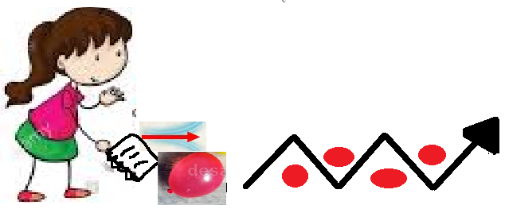
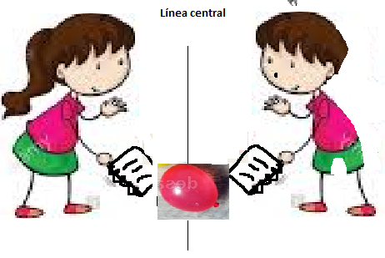
2. Juegos con Globo .
INVITA A UN FAMILIAR A PARTICIPAR DE LOS DESAFÍOS.
Juego de llevar en zigzag:
Sopla con tu cuaderno el globo,
llévalo en zigzag pasando entre las 4 frutas u objetos.
2. Desafío entre dos:
Cada integrante debe tener en su poder
un cuaderno. El objetivo es soplar el globo
y sobre pasar por una buena distancia de
la línea central.

Slide 5
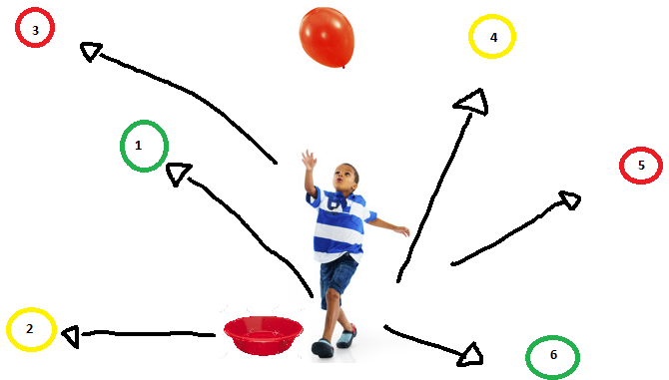
3. Juegos de mayor dificultad.
INVITA A UN FAMILIAR A PARTICIPAR DE LOS DESAFÍOS.
2. Desafío de atrapar organizando colores:
Primero debes tener 8 objetos o frutas,
y organiza por color donde dejarás o dejarán cada uno. Selecciona un color y debes ir atrapándolos de los primeros, hasta el último color (Si quieres que un familiar te ayude, pídele para que sea con mas dificultad)
Juego de atrapar:
Primero debes lanzar el globo hacia arriba, luego que el globo esta en el aire, rápidamente atrapa un objeto y llévalo al recipiente.
Toca nuevamente el globo y sin tomarlo ve en busca de los demás.

Slide 6
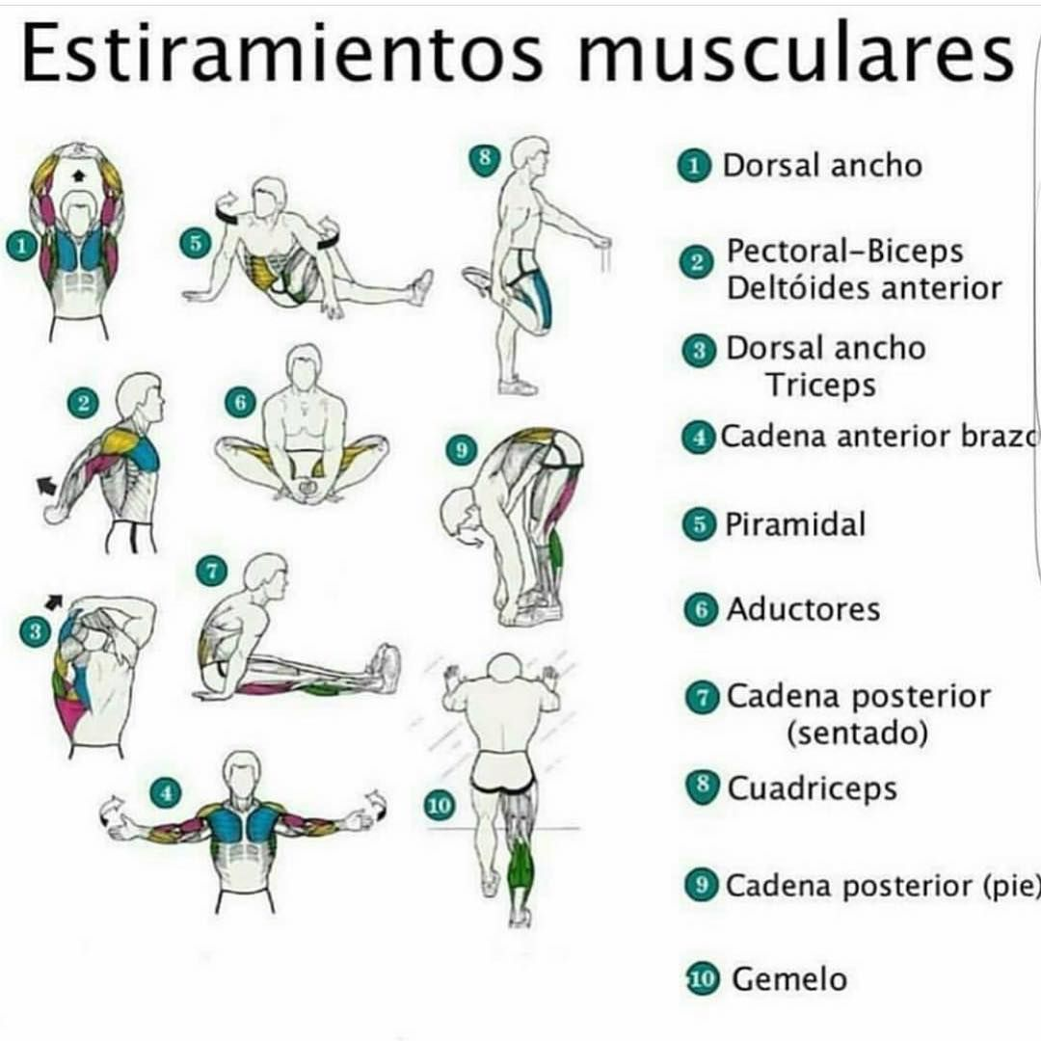
4. Estiramientos musculares.
Selecciona 3 Ejercicios de estiramientos que no hallamos realizado anteriormente:
Luego realiza cada postura respirando
suave por nariz y durante 10 a 20 segundos.
Recuerda que si seleccionas ejercicio 5,8,3 Y 10. Debes realizarlo de un lado y luego del otro.

Slide 7
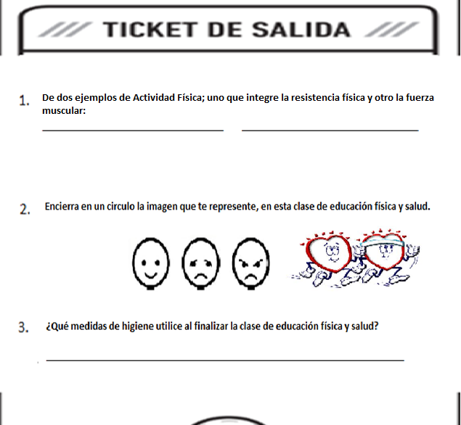
TICKET DE SALIDA

Slide 8


Recuerda la Higiene Personal.
Vuelve a la guía y responde.

